Slide 1


Slide 2


家国命运中的历史抉择
第21课
五四运动与中国共产党的诞生

Slide 3

时空纵横
中国共产党的诞生
北伐战争
1927
1919
1921
1924
1926
五四运动
第一次国共合作
国民革命运动的失败

Slide 4
家国命运中的历史抉择
第一篇章、青年的抉择
爱国抗争
第二篇章、先进知识分子的抉择
马克思主义
第三篇章、国共两党的抉择
建立统一战线

Slide 5
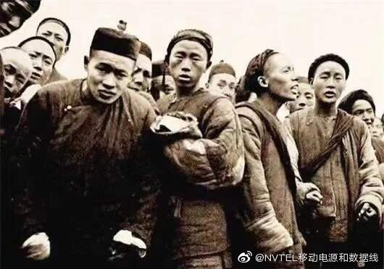
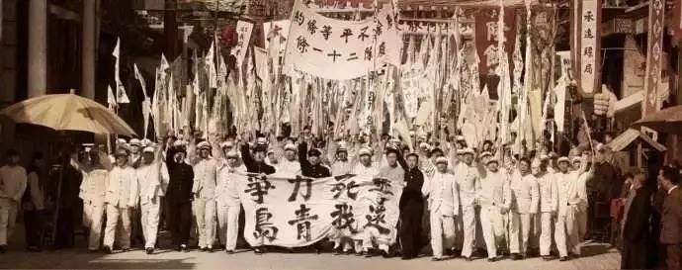
第一篇章、青年的抉择
两个态度的抉择
民众观望清军与英军的战斗
学生反帝爱国运动

Slide 6
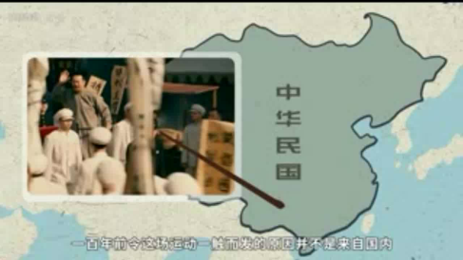
第一篇章、青年的抉择
巴黎和会
观看视频材料结合教材第一子目第一段，归纳总结五四运动爆发的原因

Slide 7
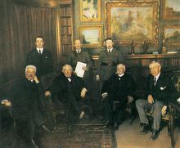
第一篇章、青年的抉择
五四运动爆发的原因
LOREM
IPSUM
1
巴黎会的失败；
2
北洋军阀的黑暗统治；
3
反日及国耻情绪的积累；

Slide 8
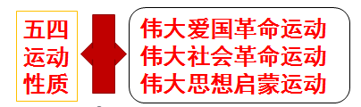
第一篇章、青年的抉择
五四运动的过程
阅读教材第一子目，课前导语、第1、2、3段，填写下列表格
 | 第一阶段 | 第二阶段
时间
中心
主力
口号
方式
结果
5月4日起
6月5起
北京
上海
工人阶级登上政治舞台，
并发挥了主力军作用
青年学生
工人、商人
废除“二十一条”；还我青岛；外争国权，内除国贼
反帝反封建的伟大爱国革命运动
伟大社会革命运动
游行示威
罢工，罢市
学生被捕
释放学生，拒绝签字

Slide 9
第一篇章、青年的抉择
五四运动的历史意义
材料一 1919年以后，有关社会主义的文献进入中国，其数量之多令人吃惊，全国主要报纸、杂志都以大幅版面介绍社会主义思想。
——【日】石川祯浩《中国共产党成立史》
1、促进了马克思主义在中国的传播
材料二 五四爱国运动后，许多革命的青年知识分子开始身体力行，到田间去，到工厂去。共产主义小组的成员穿起工人的服装，学习工人的语言，从事工人的劳动，力求与工人打成一片。
2、促进了马克思主义同工人运动的结合
材料三 “五四运动”的骨干分子后来都成为中国共产党创建之初的领导干部和主要成员。如大家非常熟悉的李大钊、陈独秀、毛泽东、周恩来、董必武、李达、邓中夏等，这些人都是在五四运动中成长起来的。
3、从干部上为共产党的成立作了准备
材料四 吴玉章回忆五四运动时说：这是真正激动人心的一页，这是真正伟大的历史转折点……在群众运动的冲击震荡下，整个中国从沉睡中复苏了，开始焕发出青春的活力。
4、是中国旧民主主义革命走向新民主主义的转折点
（里程碑）

Slide 10
第一篇章、青年的抉择
新时代看五四运动：具有永恒的价值
五四运动以全民族的力量高举起爱国主义的伟大旗帜……孕育了以爱国、进步、民主、科学为主要内容的伟大五四精神，其核心是爱国主义精神。
五四运动以全民族的行动……实现了中国人民和中华民族自鸦片战争以来第一次全面觉醒。
五四运动以全民族的搏击培育了永久奋斗的伟大传统……
——习近平《在纪念五四运动100周年大会上的讲话》（2019年4月30日）
高举起爱国主义的伟大旗帜
实现了全民族的第一次全面觉醒
培育了永久奋斗的伟大传统

Slide 11
第一篇章、青年的抉择
马克思主义的传播
阅读教材第121页第二自然段，将相关内容连接起来
马克思主义学说研究会
李大钊
《共产党宣言》第
一个中文译本
陈独秀
《我的马克思主义观》
陈望道
北京大学马克
思主义研究会

Slide 12
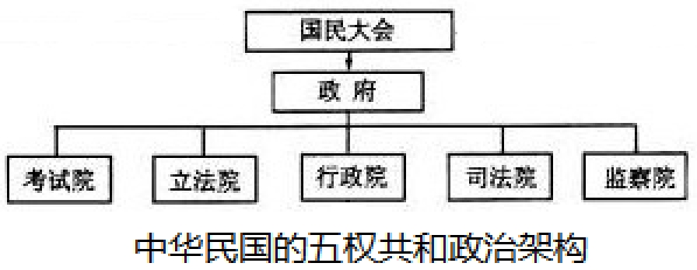

第二篇章、先进知识分子的抉择
两种道路的抉择
俄国十月革命建立社会主义制度

Slide 13
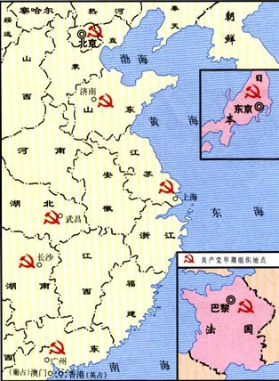
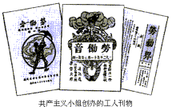
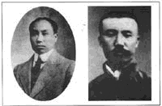
第二篇章、先进知识分子的抉择
诞生的历史条件：
195万人
阶级基础
思想基础
组织基础
120万人
工人阶级队伍壮大
马克思主义广泛传播
共产党早期组织的建立
10万人
工人数量
南陈北李
1894年
1913年
1920年

Slide 14
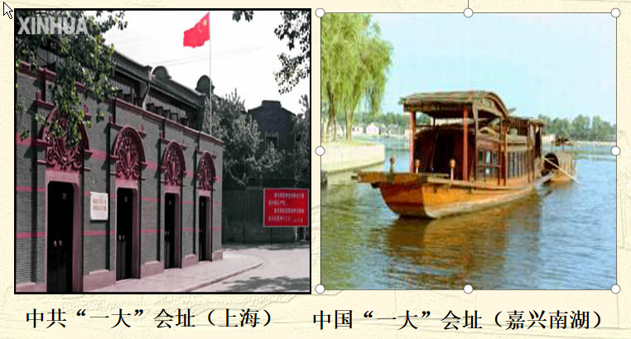
第二篇章、先进知识分子的抉择
观察图片，结合教材内容，概括一大、二大的主要内容
“红船精神”的内涵：“开天辟地、敢为人先的首创精神,坚定理想、百折不挠的奋斗精神,立党为公、忠诚为民的奉献精神,是中国革命精神之源,也是‘红船精神’的深刻内涵”

Slide 15
第二篇章、先进知识分子的抉择
中共一大
1921年7月23日
中国共产党
1、确定党的名称:
2、党的奋斗目标:
3、选举党的领导机构：
推翻资产阶级政权、建立无产阶级专政，实现社会主义和共产主义
陈独秀为书记
中共二大
1922年7月16日——23日
1.最低纲领：
2.最高纲领：
打倒军阀、推翻国际帝国主义的压迫；统一中国为真正的民主共和国
实现社会主义和共产主义

Slide 16
第二篇章、先进知识分子的抉择
合作探究
结合陈独秀的话，认识中共“一大”“二大”的奋斗目标有什么不同？
陈独秀说：“党的一大时无产阶级专政悬在半空，到二大时‘就脚踏实地了，有了规章”。
中共“一大”提出党的奋斗目标之一是“推翻资产阶级”，消灭私有制，这表明中共当时尚未充分认识中国半殖民地半封建社会的国情；
中共“二大”准确分析了中国社会性质，修改了党在现阶段的奋斗目标，第一次提出了明确的反帝反封建的民主革命纲领，符合中国革命的实际情况，体现了马克思主义理论与中国革命实际的结合。

Slide 17
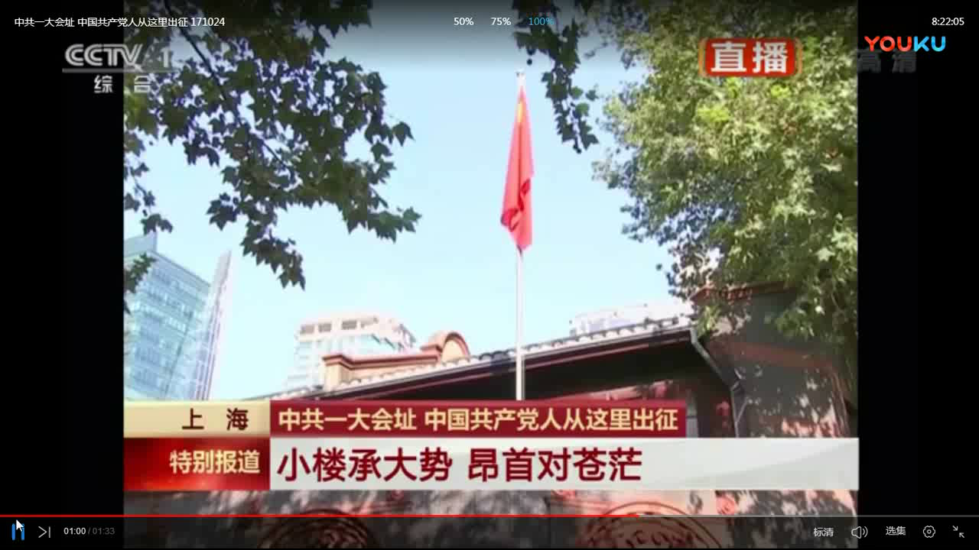
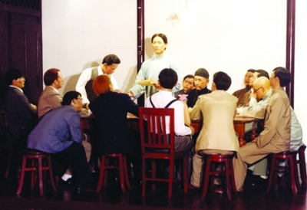
第二篇章、先进知识分子的抉择

Slide 18
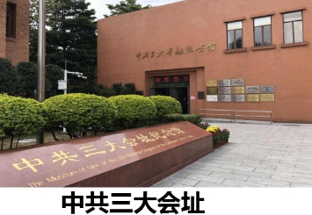
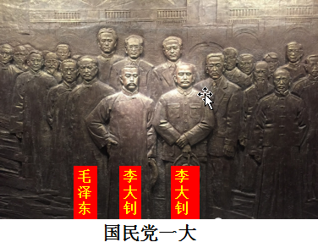
第三篇章、国共两党的抉择
两个政党的抉择

Slide 19

家国命运中的历史抉择
第三篇章：国共两党的抉择
国共合作与国民革命

Slide 20
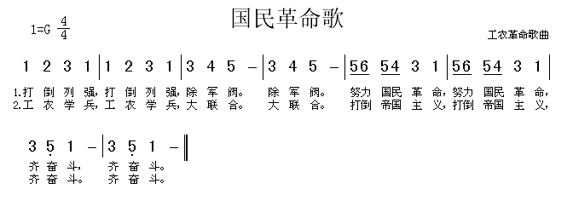
国民革命的高潮：北伐战争
据歌词回答：1.北伐的目标是什么？
2.实现目标的手段是什么？
3.取得了哪些成果？
打倒列强、除军阀
反帝反封建
建立革命统一战线
基本推翻了北洋军阀的反动统治

Slide 21
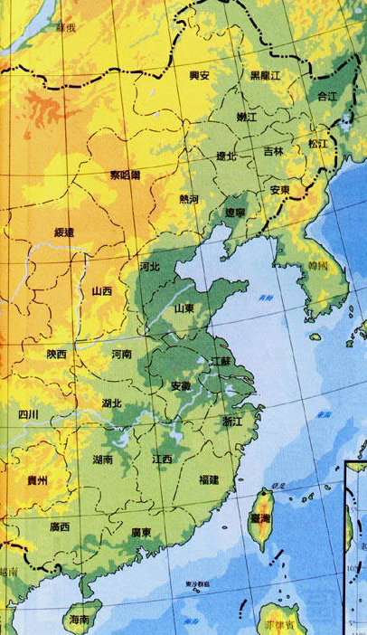
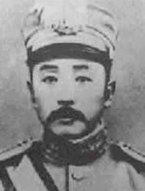
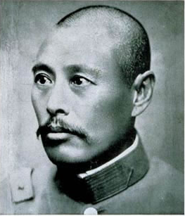
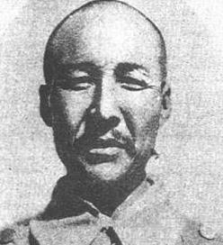

沈阳
张作霖
兵力35万
五原
北京
济南
郑州
吴佩孚
兵力20万
南京
武汉
上海
武汉
孙传芳（兵力20万）
1927.1.迁都武汉
广州
广州
兵力10万
1926.7.北伐开始

Slide 22
第三篇章、国共两党的抉择
中国革命目前的任务，只是进行国民革命，国民党是代表国民革命运动的党，主张“一切工作归国民党”。
——马林、陈独秀

Slide 23
国民革命失败的原因和教训
国民党右派篡夺革命领导权
坚持无产阶级对
革命的领导权
国民革命的教训
国民革命失败的原因
国民党右派发动反革命政变
掌握革命的武装
坚持武装斗争
孙中山逝世

Slide 24
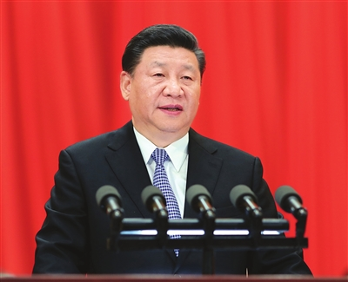
新时代中国青年要树立远大理想。
新时代中国青年要热爱伟大祖国。
新时代中国青年要担负时代责任。
新时代中国青年要勇于砥砺奋斗。
新时代中国青年要练就过硬本领。
新时代中国青年要锤炼品德修为。
——《习近平在纪念五四运动100周年大会上
给新时代中国青年提出六点要求》

Slide 25


